Slide 1
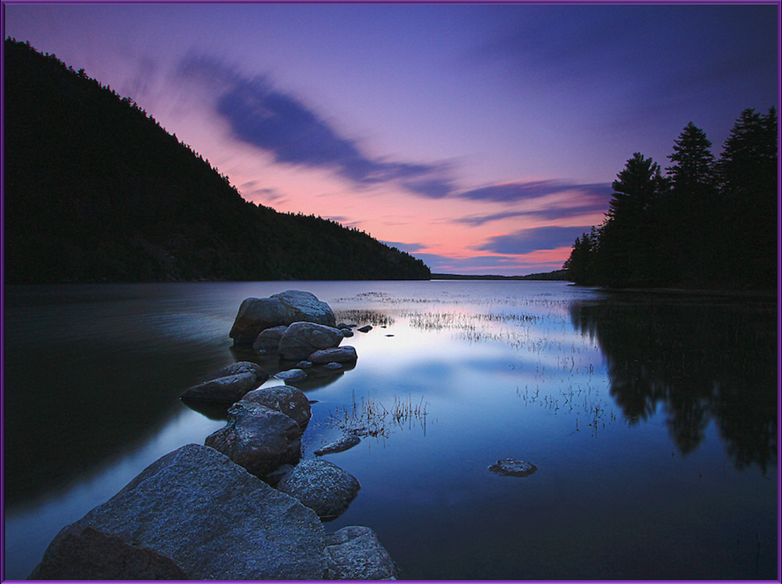

¿Cuándo comienza el Día?
(parte 2)
(de acuerdo a la Torá)

Slide 2
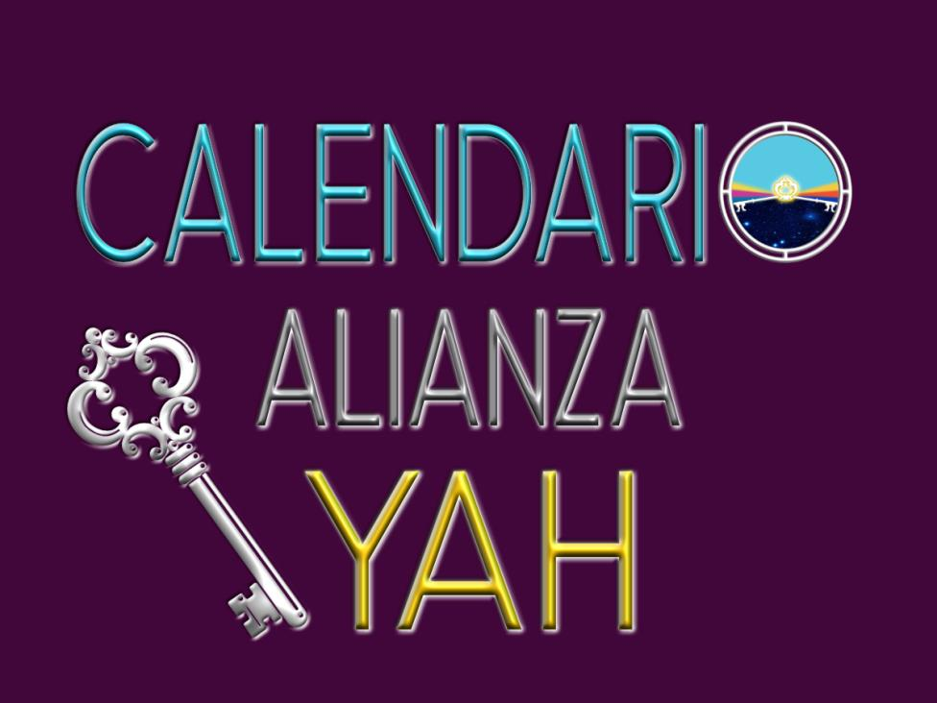
Una enseñanza de
Visite: www.studythecalendar.com

Slide 3
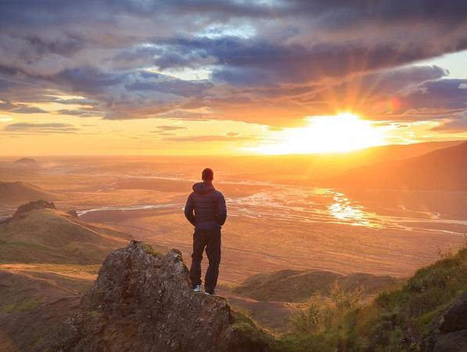
¿Cuándo comienza el Día?
(de acuerdo a usted)

Slide 4

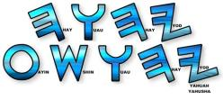
Para aclarar, utilizamos el nombre original
hebreo de nuestro Creador, Yahuah (יהוה), en lugar de “Dios,” o “Señor,” los cuales son títulos y no son nombres propios. También utilizamos el nombre Yahusha (יהושע) en lugar de “Jesús,” que es una transliteración de un nombre griego, y la abreviatura “Yah” por los dos nombres Yahuah y Yahusha.
Para mayores detalles sobre los nombres,
favor de consultar:
https://studythecalendar.com/los nombres-poderosos/
4

Slide 5
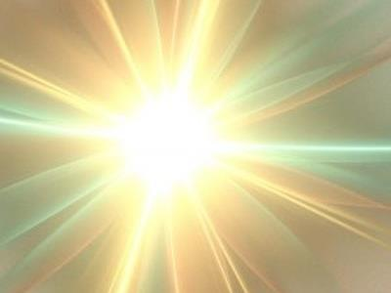

¿Cuándo comienza el Día de acuerdo al
?
?

Slide 6
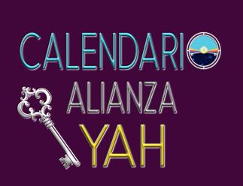
Yahuah es la Luz.
Nunca se refiere a Él como “oscuridad”
en Génesis 1.
En el primer día de la Creación (Génesis 1:1 )
la tierra estaba iluminada con la luz de Yahuah .

Slide 7
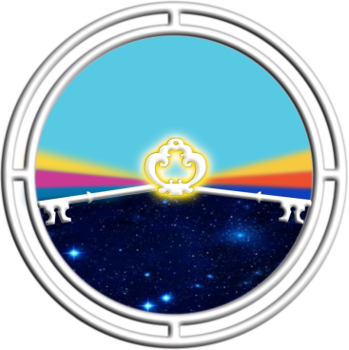
“La luz” empezó el primer ciclo de 24 horas – el primer día hasta “la luz” apareció otra vez para comenzar el segundo ciclo de 24 horas.
Todo en relación al comienzo
del día según Yahuah es de
“luz” a “luz.”

Slide 8
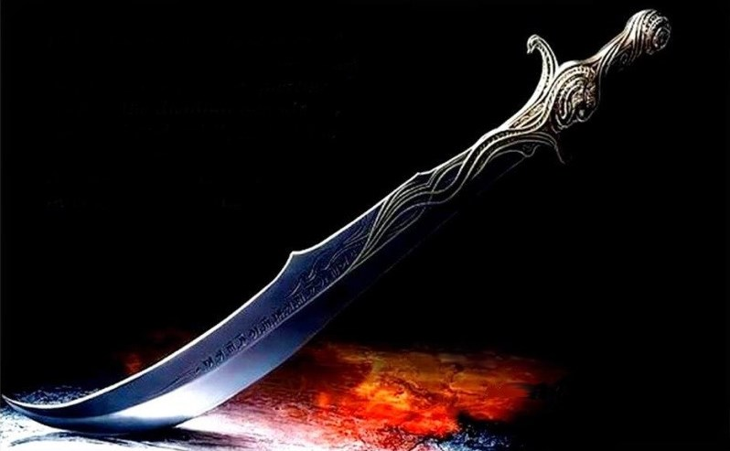
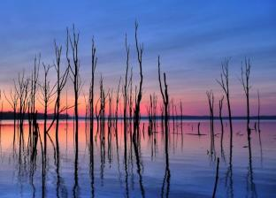
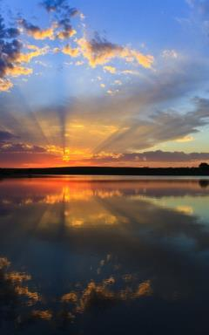
Si el día de Yahuah comienza con “luz” entonces ~
¿Por qué la mayoría de los que observan el sábado empieza con la puesta de sol?

Slide 9
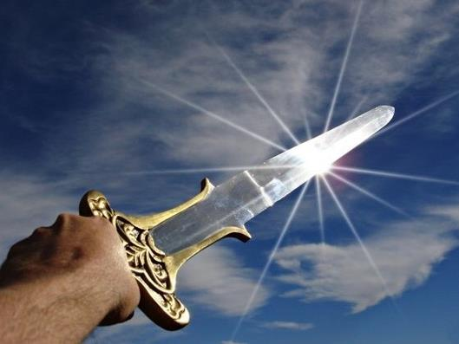
¡Esta es la pregunta que necesita repuesta!
Este asunto comenzó antes del versículo 1:1 de Génesis

Slide 10
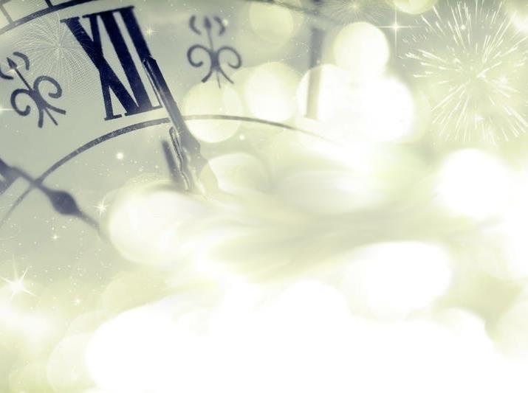
En el cielo, antes de Génesis 1:1, Lucifer usurpó la adoración que pertenecía a
Yahuah.
Aunque ha sido echado a la tierra, el adversario de Yahuah no ha cambiado su plan.
Satanás ha llevado a cabo su meta con una decepción interesante.
Notes:
45 min - Video launched on May 2/21 – Dani sent a note she would like to redo the slides with mistakes: ​https://youtu.be/9NfGRjUctXQ
https://www.youtube.com/watch?v=9NfGRjUctXQ

Slide 11
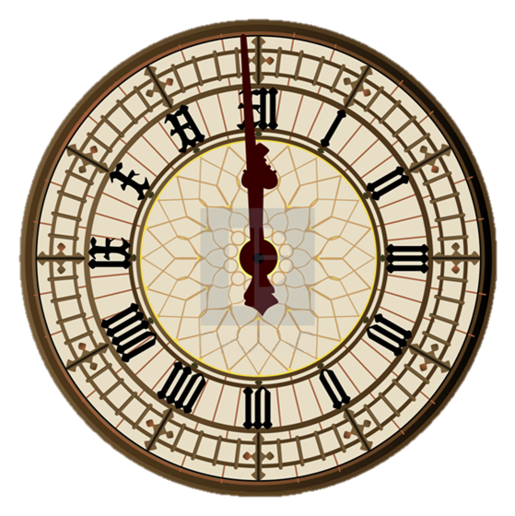
¿Cómo? Satanás ha robado la adoración del Creador cuando cambió el calendario de Yahuah utilizado para encontrar Sus estatutos de los días de adoración semanales y anuales.
.

Slide 12
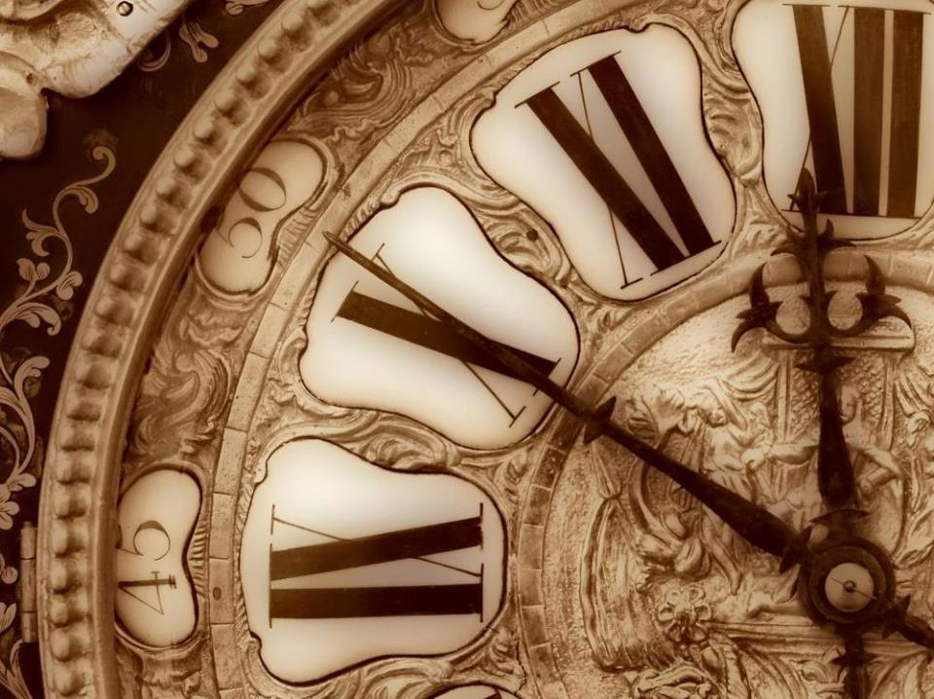
Pero eso no es todo que cambió.
También ha cambiado cuando el día comienza según los estatutos de
Yahuah.
12

Slide 13
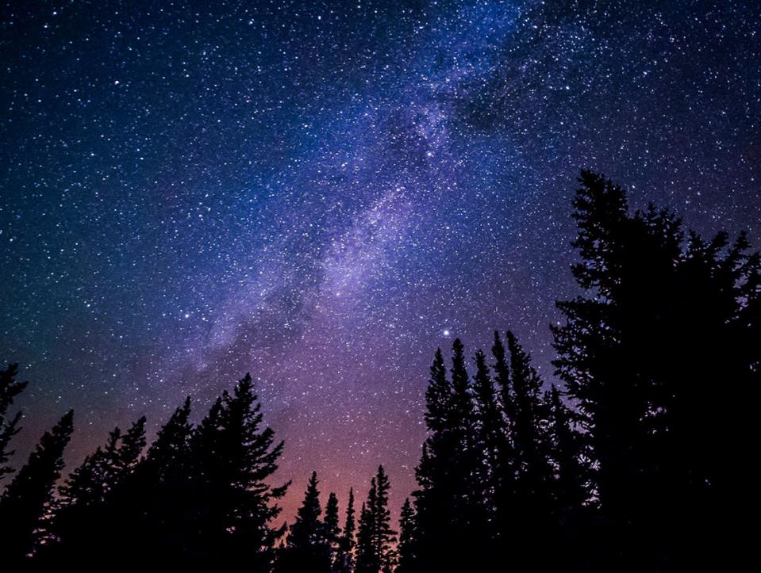
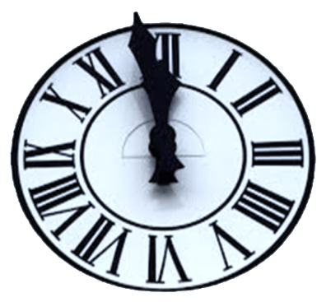
El “día moderno” de 24 horas
empieza a la medianoche.
Según los cálculos de tiempo civiles de los romanos
como se encuentran en el evangelio. [Vea Mateo 27:19.]
13

Slide 14
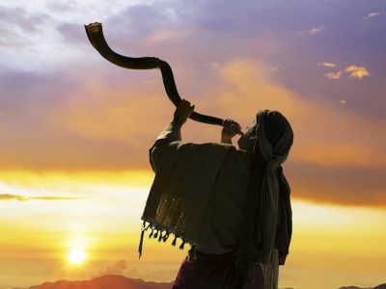
Los judíos y la mayoría de los
Sabatarios
empiezan su sábado
el viernes a la puesta de sol.

Slide 15
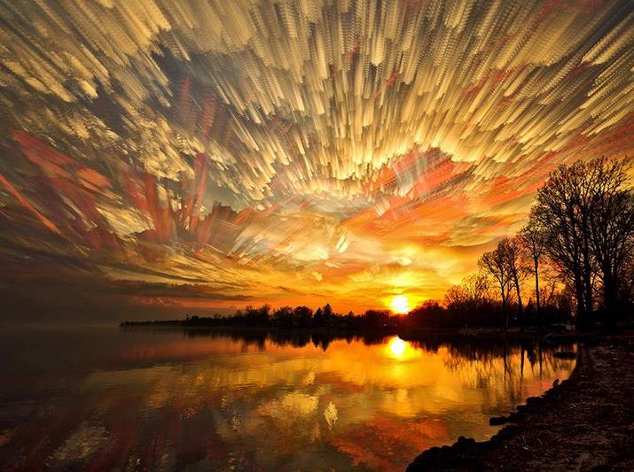
Julian Morgenstern
“The Ancient Calendars of Israel” (p. 103)
Recuerde, el sábado semanal es el principal buque insignia de los días festivos de Yahuah (Lev 23:2-8). Tenga en cuenta que hay una enorme cantidad de información completamente expuesta en las Escrituras que se resume sucintamente de la siguiente manera:“ Al Período IIa [aprox. 700 -300 a. C], pertenecen a aquellos procesos que prácticamente completaron la EVOLUCIÓN del Calendario III como un calendario luni-solar perfecto,

Slide 16
Julian Morgenstern (sigue)
“The Ancient Calendars of Israel” (p. 103)
vis., el CAMBIO en el sistema de contar el día, el CAMBIO de las FECHAS de los festivales para comenzar a la puesta del sol, y con esto la fusión final y completa de los festivales de Pascua y Mazzot, como se registra en Éxodo 12:18, el SISTEMA NUEVO de meses de alternar entre treinta y veinte nueve días y el SISTEMA NUEVO de intercalación.” [Cambiado de amanecer al amanecer de la Torá, y el cálculo del calendario basado en Constelaciones/Tequfah Luz.]

Slide 17
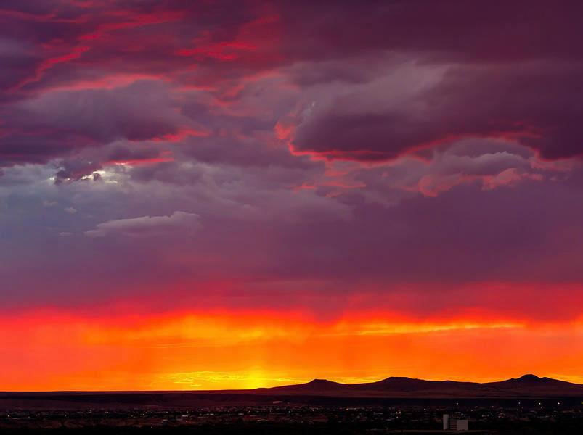


¡Sin embargo, las Escrituras revelan cuando el día comienza y no es la medianoche, el mediodía,
la puesta de sol, anochecer o cuando sale el sol!
Empecemos primero con una introducción de eventos literales antes de proceder con
las definiciones.
Definiciones
Eventos literales
17

Slide 18
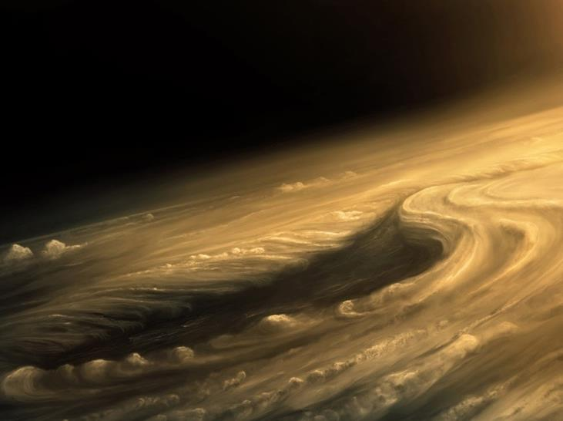

La restauración de la Creación comenzó después de que la tierra resultó
[H1961 eithe - “vino a ser”]
vacía, sin forma y oscura.
(Génesis 1:2a)
Esta “oscuridad” es <choskek H2822> no <layil/noche H3915>.
Evento literal

Slide 19
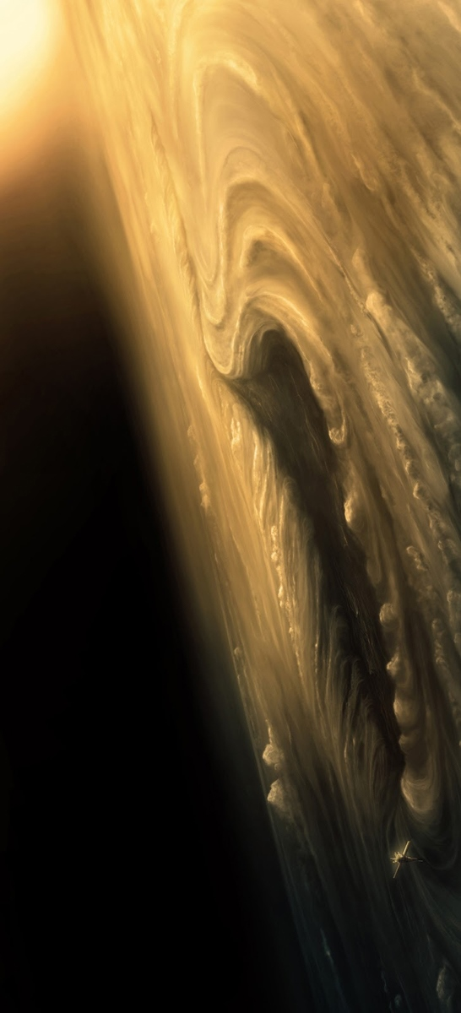
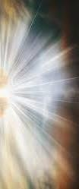
“Y el Espíritu se movía sobre la haz de las aguas.”
(Génesis 1:2b)
“Y fue la
[o - “llegó a ser”]
luz <owr>.”
(Génesis 1:3b)
Evento literal

Slide 20
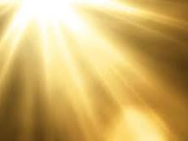
La restauración* de la semana de la
Creación comenzó
cuando nuestro Creador dijo,
“y fue la luz.”
¡No comenzó nada con la
oscuridad!
*Salmos 104:30 Envías tu espíritu, críanse:
y RENUEVAS la haz de la tierra. RV
Evento literal

Slide 21
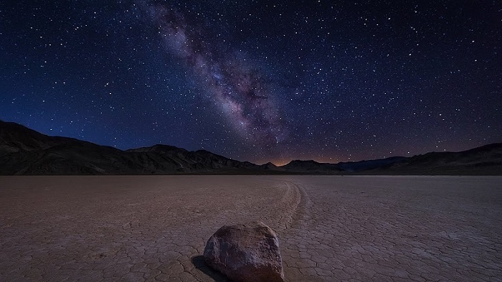
El primer día de la semana NO pudo comenzar con la oscuridad
< choshek>, ni pudo comenzar con el anochecer
<ereb/H6153>.
Recuerde:
En el versículo 1, el primer día empezó con la presencia
de la luz de Yahuah.
Definiciones

Slide 22
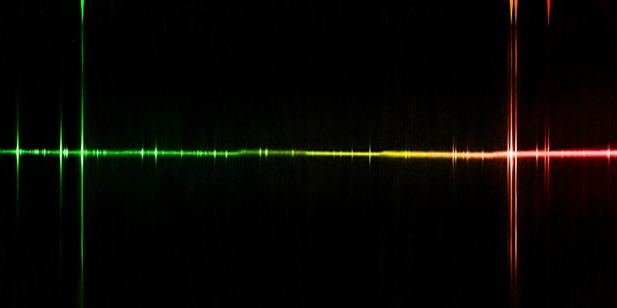
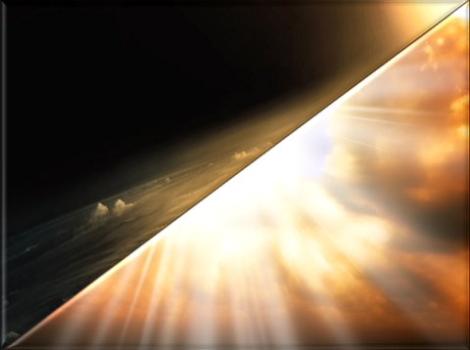
“Y [entonces] … apartó Yahuah la luz de las tinieblas.”
(Génesis 1:4)
Evento literal

Slide 23
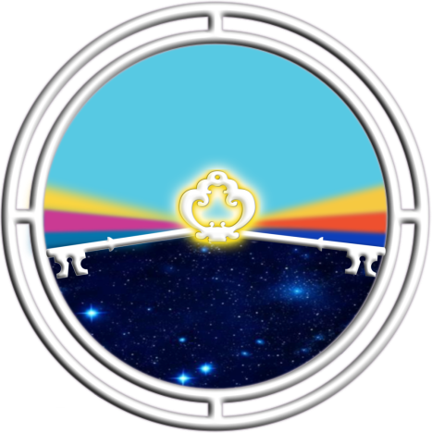
“Yahuah llamó a la luz* …
Día*
Y a las
tinieblas**
llamó
Noche**
Definiciones
(Génesis 1:5a)
Estas son “definiciones” para los términos del calendario.
Evento literal

Slide 24


Esta fue la primera alianza (pacto) en el primer Día de la Creación, llamada
“mi concierto con el día y mi concierto con la noche.”
Definición
Día
Noche
(Jeremías 33:20-25)

Slide 25
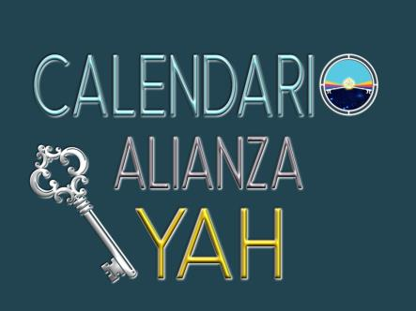
Esta es una alianza muy especial
y el comienzo del:
Definiciones
Este calendario está basado en la “luz”
precisamente como Yahuah es “Luz”!

Slide 26


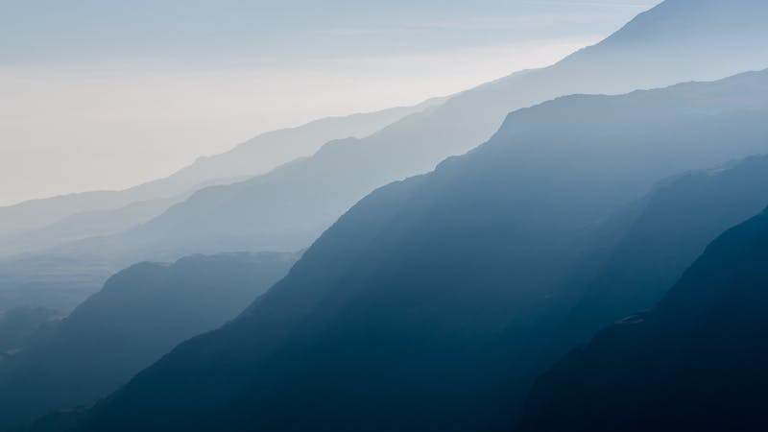
Antes de ir más lejos vamos a examinar unos diagramas que enseñan cuando comienza el día de la semana en la Creación de Yahuah.

Slide 27
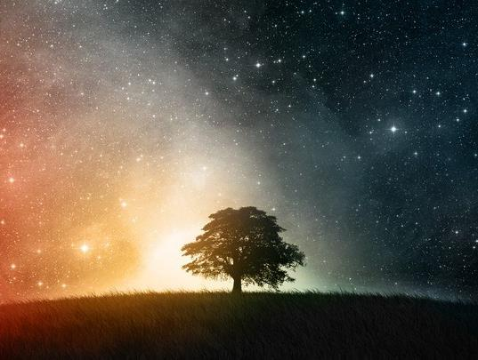


¡Ojo a Génesis 1 versículo 5!
Conceptos de Génesis 1:5
Génesis 1:5 es el versículo más importante de la semana de la Creación porque establece dos conceptos diferentes que no se deben confundir.
Concepto A
definiciones de términos
Concepto B eventos literales
¿Cuál es el próximo paso?

Slide 28
Conceptos de Génesis 1:5
Ampliamos el Concepto A y el Concepto B.
Concepto A Gén 1:5
Definiciones de términos
Concepto B Gén 1:5
Orden de eventos literales
Génesis 1:5
provee las definiciones de las Escrituras que establecen correctamente el comienzo del día.
El orden de los eventos literales para el "día-inicio" en el vs 5 [1er día de la Creación], es muy diferente del "día-inicio" en los días siguientes.
Hablemos más del Concepto A:

Slide 29
Las definiciones para el comienzo del día
Atención especial al Concepto A
Las definiciones nos ayudarán a entender el significado literal completo del comienzo del día en Génesis 1.
Concepto A Génesis 1:5
definiciones de términos
Luz <owr> y Día <yom>
oscuridad <choshek> y noche <layil>
anochecer <ereb> y amanecer <boqer>
[crespúsculo <nesheph>]
Según sea necesario, se darán las definiciones.
Próximo: Vamos a ampliar el Concepto B aún más.

Slide 30
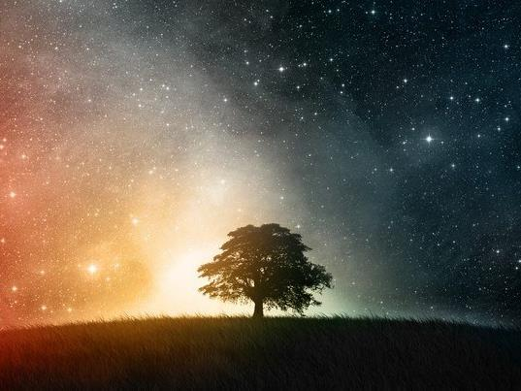


Dos conceptos de Génesis 1:5
Atención especial al Concepto B
Concepto A Génesis 1:5
Definiciones de términos
Concepto B Génesis 1:5
Orden de eventos literales
Génesis 1:5 también proporciona las definiciones de las Escrituras necesarias para establecer correctamente el
comienzo del día.
El evento literal en el versículo 5 para el "día-inicio" [en el primer día de la Creación], es muy diferente del "día-inicio" en los días siguientes.
Definición
#1
#2-3-4
Los días 2, 3, & 4 de la Creación
Los días comienzan con claridad (boqer) de Yahuah
#5
El día 5 de la Creación y después
Los días comienzan con boqer - la claridad del sol
Primer día de la Creación
El día comienza con la luz (owr) de Yahuah
Cuando todos estos conceptos se explican completamente, entonces se entiende Génesis 1:5 claramente.
Evento literal

Slide 31
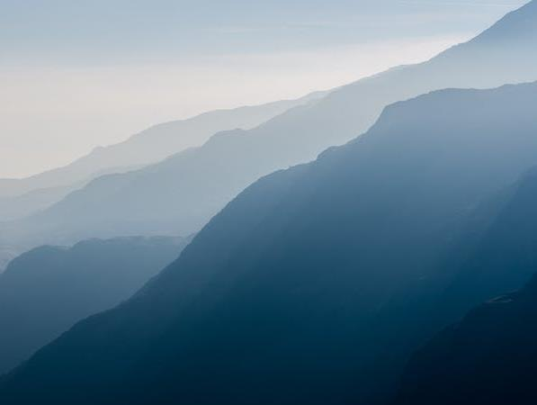
Gn 1: definiciones para el comienzo del día
Introducción al Concepto A
1. Día <yom/H3117>
. i) las horas [12] más cálidas del día;
ii) el ciclo completo de 24 horas-día y noche
2. Oscuridad <choshek/H2822>
i) la oscuridad y contaminación de que se
ii) refiere primero en Génesis 1:2
3. Light <owr/H216>
i) la claridad del amanecer
4. Noche <layil/H3915>
i) completamente oscuro
5. Anochecer <ereb/H6153> i) mezcla de luz
6. Amanecer <boqer/H1242> i) claridad
7. [Crepúsculos <nesheph/H5399>]
i) anochecer ii) amanecer
Concepto A
Génesis 1:5
definiciones de términos
Definiciones

Slide 32
La palabra “día” es malentendida muchas veces por la mayoría de la gente.
Cuando Moisés escribió
el libro de Génesis, entendió totalmente la palabra “día.”
En Génesis, Yahuah definió la palabra “día” para incluir tanto los tiempos de transición crepuscular de la tarde y de la mañana.
Definition

Slide 33
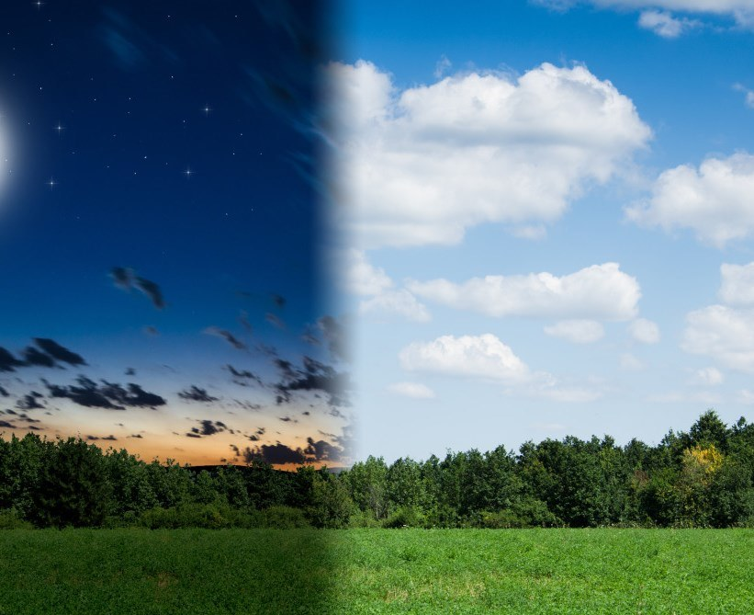
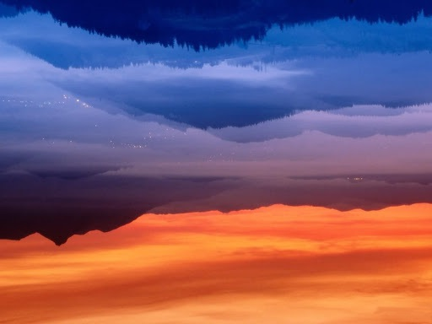

La primera definición por “día/yom” es:
las horas cálidas del día
ser caliente [temporada de día]
En otras palabras:
desde el comienzo de la
manana hasta el fin del
anochecer.
[12 horas o
12 segmentos
de tiempo.]
Definiciones
La segunda definición
por “día/yom” es:
un ciclo completo de
24 horas incluyendo las temporadas de
día y
de noche.
Ciclo de 24 horas
Día
Noche

Slide 34
La palabra “día/yom” puede ser muy confusa para muchas personas.
Según “Strong’s” #3117 hay dos definiciones principales para “DÍA” en el estudio del calendario festivo
(incluyendo crepúsculos).
Definiciones

Slide 35
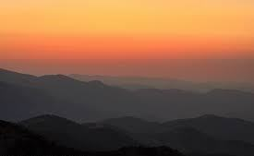
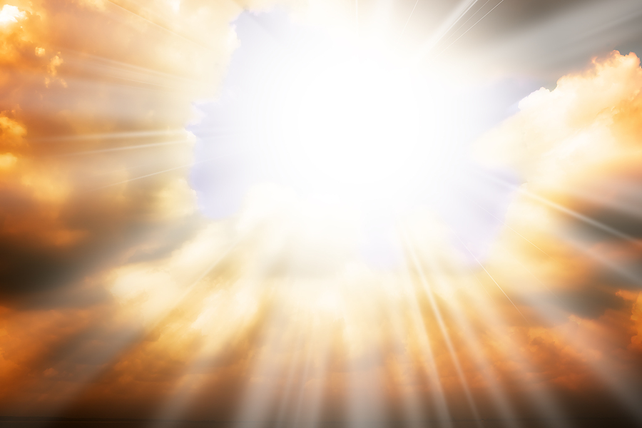
Cuando Yahuah separó la luz de
la oscuridad, el resultado
lo llamó “Día”
y entonces …
definió ese “día”
como estar compuesto
tanto por la noche como
por la mañana.
Evento literal
Tanto los
crepúsculos
de la noche
y de la mañana
son “mezclas” de
“luz” y “oscuridad.”
Es por eso que pertenecen al
“día” ~ la temporada de día.
Definiciones
La “Noche” no contiene “luz” de la temporada de día.

Slide 36
¿Qué es el “crepúsculo”?
En la parte 1 descubrimos que:
es una mezcla de
“luz” con “oscuridad.”
Definitions

Slide 37
Ahora que sabemos que los crepúsculos de la mañana y de la tarde pertenecen al “día”
¿cuánto tiempo dura un día?
¿12 horas o 24 horas?
Definition

Slide 38
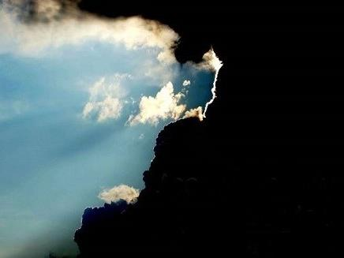
Definiciones de los términos en Génesis 1:5
Génesis 1:5a
“Y llamó a la “luz” Día …”
“… y a las tinieblas
llamó Noche.”
(Génesis 1:5b)
Ciclo completo de 24 horas
DIA
NOCHE
Definiciones

Slide 39
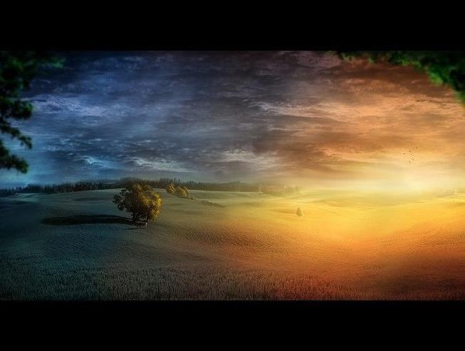
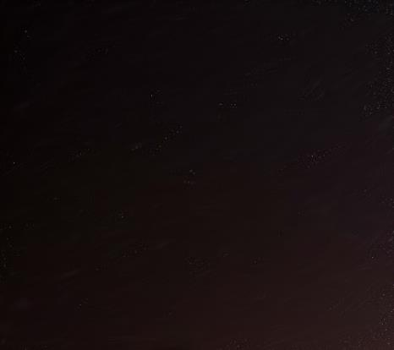
Definiciones de Términos de la Creación [continuadas]
Fase de Luz 1* [ ocurridas las primeras12 horas de Creación ]
… y
vino el
anochecer*…
Primera Temporada de Noche
Evento literal
Definiciones
[el único CREPÚSCULO en ESTA Temporada de Luz]
La TEMPORADA DE LUZ incluye cualquier crespúsculo.
Solo el primer Día de Creación tuvo Un crepúsculo. Después de la Temporada de Luz, apareció el crepúsculo
del anochecer.
[Empezó el Day 2 con dos crepúsculos.]
* La primera fase de luz del “día-inicio” enseña
SOLAMENTE las 12 horas del día (luz).

Slide 40
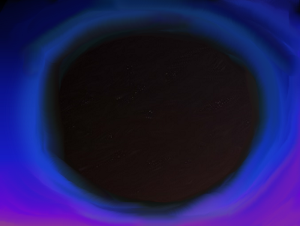
Definiciones de Términos de la Creación de Yahuah
Fase de Luz 2* [las últimas 12 horas finales – después de ereb]
“… y llegó a ser la noche* ..."
Al final de la primera noche
{con boqer/amanecer} termina el primer día.
Ciclo de 12 horas de luz
Ciclo de 12 horas de noche
Evento literal
“… un día de 24 horas.* ”
Temporada de Día)
Temporada de Noche
Definiciones
La fase 2 del inicio del día añade la temporada
de noche terminando con el ciclo de 24 horas.

Slide 41
Definiciones de Términos de Creación de Yahuah
“… y a las
tinieblas llamó
Noche.”
(Génesis 1:5b)
Anochecer
Crepúsculo
Amanecer
Crepúsculo
Definición
TAMBIÉN LA TEMPORADA DE NOCHE

Slide 42
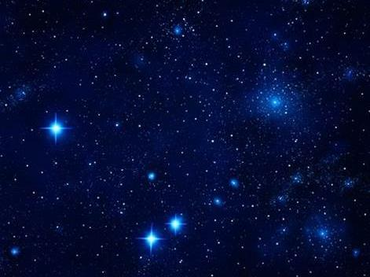
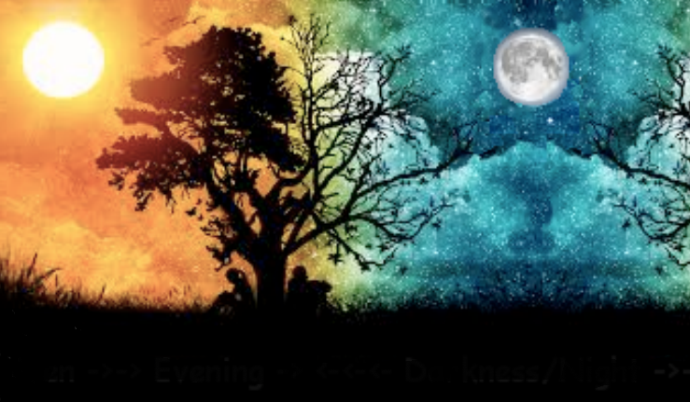
Se enseña el Día UNO con
definiciones y eventos literales
hasta el final de la noche.
Definición
Evento literal
Ahora estamos listos para examinar los eventos literales en otros días con el Concepto B.

Slide 43
Eventos literales del Concepto B
Concepto A Gen 1:5
Definiciones de términos
Concepto B Gen 1:5
Orden de Eventos Literales
El orden de los eventos literales
para el "día-inicio" en el versículo 5 [el 1er Día de Creación], es muy diferente del "día-inicio" en los días siguientes.
Introducción al orden de los eventos del Concepto B
#1
Día 1 de la Creación
#2-3-4
Días 2, 3, y 4 de la Creación
Días comienzan con luz de Yahuah {boqer}
#5
Día 5 de la Creación y después
Días comienzan con luz solar {boqer}
Día comienza con luz de Yahuah {owr}
Evento literal

Slide 44
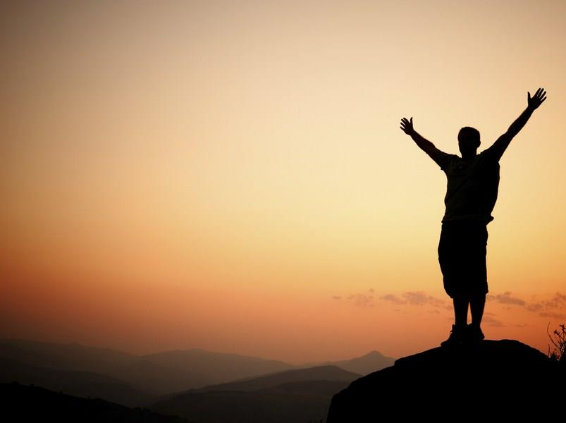

Cada definición en Génesis 1:5 es de suma importancia.
Las Escrituras han proporcionado las definiciones de sus términos del calendario.
Concepto A: Define los términos
del día, de la noche, del anochecer y del amanecer.
Nota: Génesis 1:5 tiene otro propósito.
Concepto B: Dará el orden correcto de los eventos tal como ocurren.
Definiciones
Evento literal

Slide 45
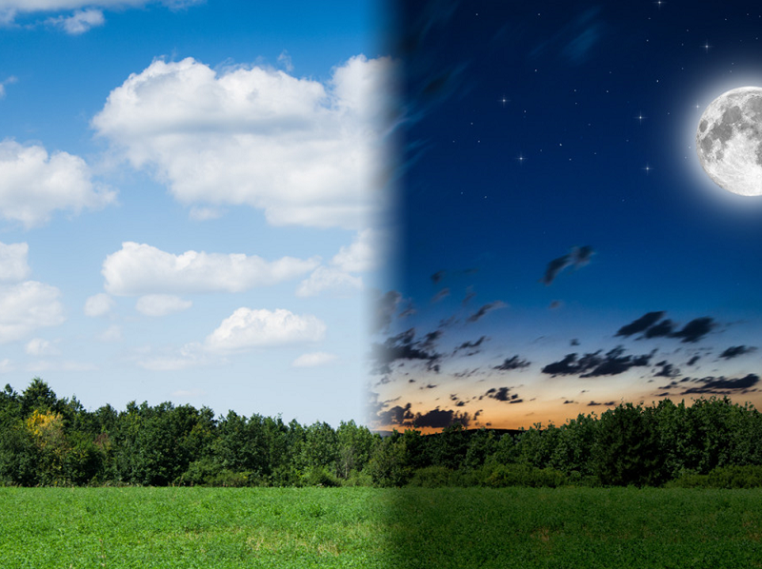
Propósito #1[a]:
Orden correcto de eventos
para temporadas de “Yom” (día)
La temporada de día llega primero …
… y sigue la temporada de noche .
Definiciones
Evento literal

Slide 46
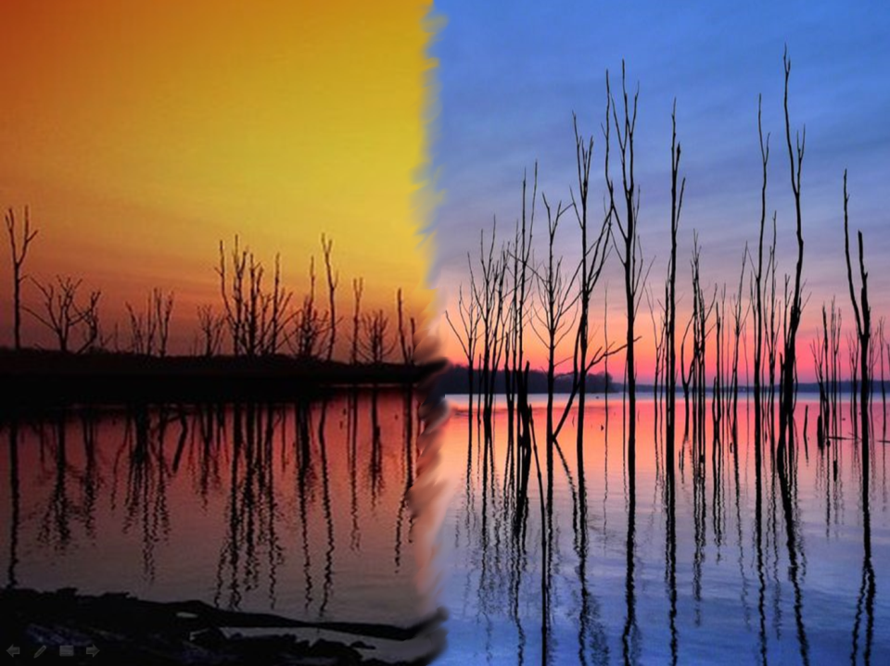
Propósito #1[b]:
Orden correcto de eventos
para los “crepúsculos”
(¡SOLAMENTE en el primer día!)
Después de la 1a temporada de luz de la Creación, llegó la noche…
[y pasó la noche]
(Nota: al inicio del primer crepúsculo del amanecer,
que siendo - BOQER de la temporada de luz #2.)
Esta acción de separación Boqer dividió
el primer ciclo de 24 horas del segundo ciclo de 24 horas.)
… y entonces comenzó el primer amanecer/crepúsculo
de la mañana del segundo día (Ciclo #2.)
Día #1
Evento literal
Definiciones

Slide 47
¿Qué más logran los crepúsculos??
Los crepúsculos siempre harán la transición entre:
La temporada de día a la de noche y/o
La temporada de noche a la de día.
Definiciones
Evento literal

Slide 48
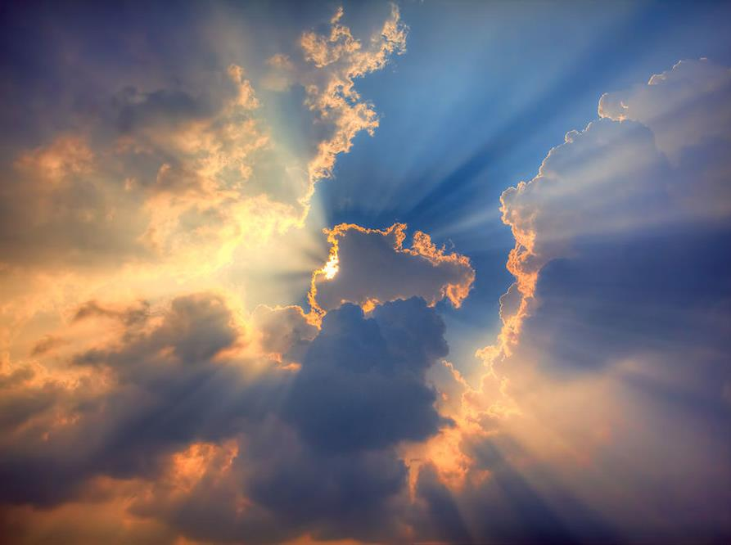
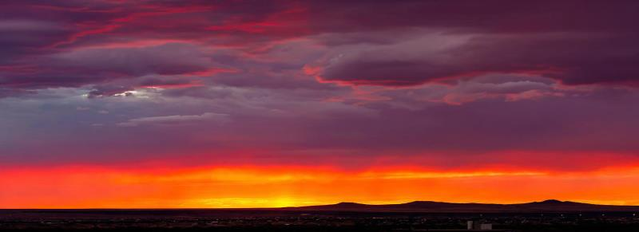
La luz fue llevada a cabo primero
(primer Día) y la luz
empezó el primer ciclo de 24 horas.
Día #1
Evento literal
El crepúsculo de anochecer siguió 12 horas más tarde.
La noche no puede llegar primero, ya que debe haber “Luz” primero para mezclarse con la subsiguiente “oscuridad” – la única manera en que se puede producir un crespúsculo.
Definiciones
Pregunta: ¿Cómo puede comenzar el anochecer un nuevo día después del paso de solamente las primeras 12 horas de LUZ?

Slide 49
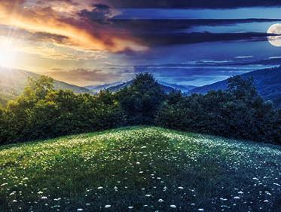
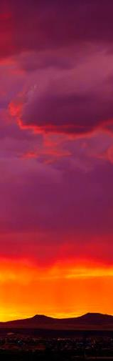
Génesis 1:5: Resumen SOLAMENTE del Día Uno
La luz de Yahuah
comienza
el día
Se termina la oscuridad
(noche)~
Sigue
el
anochecer
Definiciones
Evento literal
El primer ciclo completo de 24 horas.

Slide 50
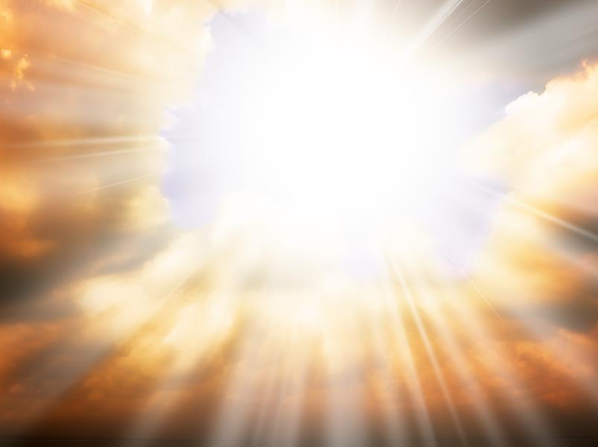
¿Por qué se ha dado esta información para el primer día Solamente?
Contestación:
Porque el Día Uno comenzó con
una Luz Pura especial,
{de Yahuah}
no el crepúsculo del amanecer.
Definiciones
Este detalle se examinará pronto de acuerdo con las definiciones.

Slide 51

Términos relacionados con la Creación de Yahuah [sigue]
Fase de Luz 1* - primeras 12 horas del
Final del
Día #1
Día #2
Con la primera Luz del Amanecer [boqer] se termina la noche del primer día y empieza
la manana del segundo día . . .
y el fin del primer día.
“y fue la tarde y la mañana un
día*…”
Eventos literales
Próximo, el SEGUNDO DÍA tendrá dos crepúsculos.
[Sólo el primer día tiene UN crespúsculo; el de anochecer primero.]
A partir del Día #2, el crepúsculo de mañana llega primero.
El Día 2 comienza con “boqer luz” no “owr luz.”
Definitions
* La fase 1 del segundo día comienza con la luz Boqer y se termina cuando ya no está de noche.

Slide 52


Definiciones de Términos de la Creación de Yahuah [sigue] Las 12 horas finales de Fase de Luz 2*
Día #2
“… y la mañana un día* …”
[después que paso
la noche]
“… y fue la tarde* …”
División de
las Aguas
La temporada de luz del Segundo Día contiene los dos crepúsculos
(¡hasta el punto del final del anochecer!)
Definiciones
*La fase de luz 2: Temporada de noche del segundo día termina el segundo ciclo de 12 horas al - amanecer.

Slide 53
Respuesta:
Debido a que el segundo día comenzó con un crespúsculo de amanecer especial ~ o Luz
“boqer,”
~ no “owr.”
¿Por qué se ha dado toda esta información
para el
segundo día?
Siguió el
crespúsculo
del
anochecer
Una explicación detallada llegará.

Slide 54



Día #3
Día #2
Salen
las
plantas
¡El crespúsculo de la mañana
separa cada
ciclo de24 horas!
Después de la Luz del Día:
Sigue la
Oscuridad.
(noche)
Las últimas12 horas del ciclo de 24 horas
del segundo día.
[tercer día]
Temporada de Luz
Evento literal

Slide 55
Días 2 y 3
comenzaron con
el crespúsculo de amanecer/boqer. ¿Por qué es importante
saberlo?
Otra pregunta:
¿Comenzará el
día 4 también con el crespúsculo
del amanecer/ boqer ~
o con
otra
opción?
Siguió
el
anochecer
¡Uno de los crepúsculos del día 4 será particular!

Slide 56

Día #4
… y fue la mañana* …
*¿Qué tipo de “luz” de mañana apareció?
¿La luz mayor, el sol?

Slide 57

¿Llegó la misma “boqer/luz*” por la mañana de nuestro Creador el día 4 igual que en los días 2 y 3?
Día #4
¡Sí! Entonces Yahuah encargó las dos grandes lumbreras
en la expansión de los cielos - para SEPARAR
y DISTINGUIR - el día de la noche.
[vea Génesis 1:14-19.]
Sol y Estrellas
* La luz de amanecer del día 4 no fue
proporcionado por el sol! ¿Por qué?

Slide 58

Definiciones de Términos de la Creación de Yahuah [sigue]
Fase de Luz 1* [primeras 12 horas]
Día #4
tendrá un patrón similar al día 1.
... y llegó
a ser la mañana * ...
... y llegó
a ser la noche*...
Sol y Estrellas
colocados
La luz del sol es que influye el primer crespúsculo de la TARDE el Día 4
Definiciones
* La fase de luz 1: De importancia especial: el crepúsculo
de anochecer marca la “ mitad de la semana.”

Slide 59
Yahuah tiene varios convenios especiales en la Semana de la Creación
Día #1
Convenio del Día y de la Noche
[el anochecer/ereb empezó con el Hijo a través de la luz <`owr>]
Convenio de Matrimonio
Día #6
Día #7
Convenio del Sábado
Día #4
Convenio de nuestra Salvación
[el anochecer/ereb empezó con el sol “ SUN” a través de la luz <boqer>]
La luz del sol se mezcló con la noche del Día 4 para formar el crepúsculo de anochecer.

Slide 60

Los convenios de la Creación de Yahuah enlazan con los estudios de calendario
Day #4
tiene un convenio muy especial
“mitad de semana” –
un día muy particular – se vincula con estudios de calendario proféticos.
El marcador de este convenio sólo se puede encontrar cuando el “día” comienza con “luz”- no “puesta de sol o anochecer.”
¿Justo que pasó en la mitad de la semana de Creación que es tan notable, y también incluye otro convenio?

Slide 61

Convenio de Salvación de Yahuah
Día #4
¿Tendrá este convenio del día (ciclo) cuatro una aplicación sólida al tiempo de la crucifixión de Yahusha en la profecía de Daniel 9:27?
Si es así, será un mensaje especial de nuestro Creador justamente “en la mitad de la primera semana” de la Creación?
¿Tiene el día (ciclo) cuatro un significado del Hijo en la “mitad de la semana” por nuestra salvación?
Próximo: La semana de la Creación complementa la profecía mesiánica de Dan 9:27.

Slide 62

Detalle de la “mitad de la semana”
Dan 9:27 Y en otra semana confirmará el pacto a muchos, y
a la MITAD de la semana hará cesar el sacrificio y la ofrenda: …
Undécima hora
Duodécima hora
1. Terminaron los sacrificios a la undécima hora [Josephus].
2. La profecía de Daniel 9:27 también satisface la hora duodécima.
1^{ra} Ciclo | 2^{da} Ciclo | 3er Ciclo
4^{to} Luz de Día Abib 14
4^{to} Noche Abib 14
5^{to} Ciclo | 6^{to} Ciclo | Sábado
Amanecer de Panes sin Levadura
Sexta hora
Anochecer (la duodécima hora desde el Amanecer) - del ciclo 4 - es exactamente la “mitad de
la semana.”
Según el “día-inicio” al crepúsculo de amanecer.
Señal de salvación con el crepúsculo de anochecer.

Slide 63




Empezando con el Día 5 de Creación,
la luz de SOL ha sido comisionado
para iniciar la ”entrada y salida" cada
crepúsculo subsecuente.
¡Ahora, es el tiempo de armar
todo en un resumen!

Slide 64

Cada “día-inicio” del calendario de Yahuah está relacionado con luz!
Un “tipo” de “luz” es muy especial y único .
<`owr H216> primero, se define como Iluminación – no una luminaria en el cielo. Se
refiere específicamente a
que Yahuah suministró toda
la luz en el cielo antes de poner las luminarias.
El Día 1 comenzó
con Luz de Yahuah <`owr>.
Definiciones

Slide 65

En la Semana de la Creación hay 3 tipos diferentes de “día inicios.”
Todos comienzan con “luz.”
Evento literal
Definiciones
La “luz” <`owr H216> no fue mezclada con
la oscuridad
del Día Uno en
Génesis 1:1.
Día 1 comenzó con
la LUZ de Yahuah y
siguió la restauración de
la luz.

Slide 66

Los días 2, 3 y 4 de la Creación comenzaron con otra forma de "luz" no suministrada
por el sol.
Evento literal
El comienzo del día
de la “luz”
para los días 2, 3 y 4 es una mezcla de “luz/oscuridad”
llamada <boqer H1242>,
o mañana.
Definiciones
En estos 3 días
la mezcla de luz <boqer>
fue proporcionado
por Yahuah.

Slide 67


Desde el Día 5 de la Creación
la mezcla de la luz boqer/amanecer
es suministrada por el sol.
Evento literal
Definiciones
<boqer H1242> también se conoce como “amanecer,”
“crepúsculo de mañana,”
o
“romper el día.”
<boqer> siempre es una
mezcla de “luz/oscuridad”
antes de que rompe
el día.

Slide 68



Resumen de la semana de Creación para el
“día-inicio”
Cada ciclo de 24 horas comienza con “luz” y termina cuando se acaba la noche <layil>.
Día Uno:
Luz hasta la Noche ~
<owr hasta layil>
Días 2-3-4
Luz hasta la Noche ~
< boqer hasta layil>
Desde el Día 5
Luz hasta la Noche ~
<boqer hasta layil>
<boqer>
sin
el sol.
<boqer>
proporcionada
por el sol.
Evento literal
Definiciones

Slide 69
Resumen de los Conceptos A/B
Concepto A Génesis 1:5
Definiciones de Términos
Concepto B Génesis 1:5
Orden de Eventos
Las definiciones de cada término del calendario ayudan a entender los eventos literales en la semana de la Creación, y dos convenios muy importantes de Yahusha. Estos convenios están estrechamente ligados a los marcadores de nuestra salvación que brotan de la “LUZ.”
Los eventos literales de los días 1-5 siguen el “orden” perfecto para cada día-inicio con “luz.” Estos eventos también señalan el marcador especial de la noche en el día 4 para nuestra salvación.
#1
Día 1 de Creación
#2-3-4
Días 2, 3, & 4 de Creación
Comienzan con boqer luz de Yahuah
#5
Día 5 de Creación y después
Comienzan con la luz del sol-boqer
Comienza con owr luz de Yahuah
El orden de los eventos literales de la semana de la Creación no puede entenderse sin conocer las definiciones adecuadas.
Definiciones
Evento literal

Slide 70


La confusión reina cuando se afirma que el día
de Yahuah comienza a medianoche,
puesta de sol, anochecer, o cuando salga el sol ~
¡uniendo
lo que Él separó!

Slide 71

¡Salga de todos los errores y tradiciones!

Slide 72






Ahora que el comienzo del día con la primera luz (“día-inicio”) se entiende desde
la CREACIÓN, los eventos alrededor de
Yom Kippur y la crucifixión tienen claridad.
(Información de
Yom Kippur
y Pascua
está detallada
en la parte 1
del estudio.)
Barb: I brought in the new pictures, so you
just need to add the spanish on both the yom kippur and passover banners.
You will likely have to reword the Passover one to just “Passover at Dawn” and leave out the 14th.
See how it goes.
Aug 3/20
Pascua al Amanecer
Pascua:Amanecer del 14
Amanecer del 10

Slide 73

Salmos 19:1 “Los cielos cuentan con la gloria de Él, y la expansión denuncia
la obra de Sus manos.”
de Yahuah
~ a la Novia ~
¡amanecer al amanecer!

Slide 74

“Porque mi yugo es fácil, y ligera mi carga*” tal como en:
¡Cada día comienza con “luz”!
Los 7 días de la Creación.
*(Mateo 11:30)
Fin

Slide 75

¿Preguntas sobre el comienzo del día
“día-inicio”?
questions@studythecalendar.com
www.studythecalendar.com
75

